Slide 1
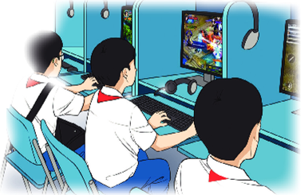
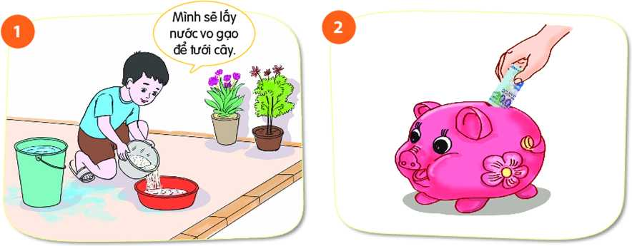
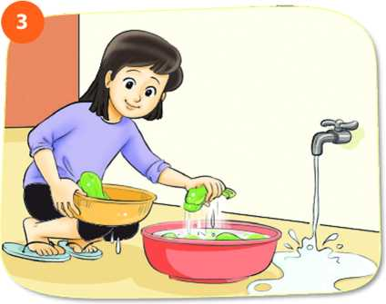
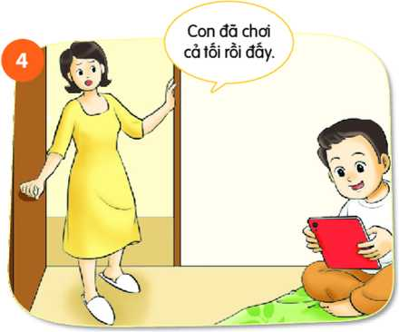
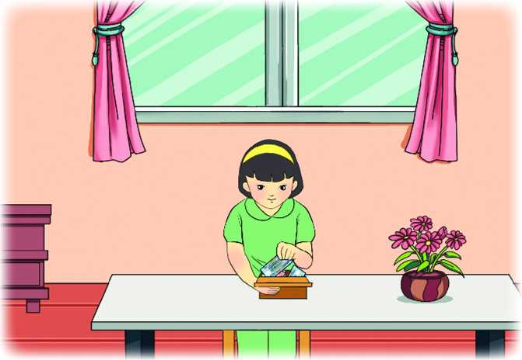
Bài 8: TIẾT KIỆM

Slide 2


Bài 8:
TIẾT KIỆM
I. KHỞI ĐỘNG

Slide 3
Em hãy quan sát hình ảnh và cho biết các bạn ấy đang lãng phí những gì?

Slide 4
Các bạn đang chơi game. Việc làm của các bạn đang lãng phí thời gian. Vì game là 1 trò chơi tiêu khiển chỉ để giải trí lúc rảnh, vậy mà các bạn học sinh trong hình lại bỏ quá nhiều thời gian để chơi.

Slide 5


Bài 8:
TIẾT KIỆM
II. KHÁM PHÁ

Slide 6
BÀI 8: TIẾT KIỆM
I. Khởi động
II. Khám phá
1/ Khái niệm

Slide 7
LỐI SỐNG TIẾT KIỆM CỦA BÁC HỒ
Bác Hồ là một tấm gương sáng vê thực hành tiết kiệm và chống lãng phí. Hằng ngày, trong mỗi bữa ăn, Bác quy định không quá ba món và thường là các món dân dã như: tương cà, dưa, cá kho,... Bác bảo ăn món gì phải hết món ấy, không được để lãng phí. Có quả chuối hơi “nẫu”, nhiều người ngại không ăn, Bác bảo lấy dao gọt phần nẫu đi để ăn. Khi đi công tác các địa phương, Bác thường bảo các đồng chí phục vụ chuẩn bị cơm nắm, thức ăn từ nhà mang đi. Bác luôn nghĩ đến người nghèo: “Lúc chúng ta nâng bát cơm ăn, nghĩ đến kẻ đói khổ, chúng ta không khỏi động lòng. Vậy tôi để nghị với đồng bào cả nước và tôi xin thực hành trước, cứ 10 ngày nhịn ăn 1 bữa, mỗi tháng nhịn 3 bữa. Đem gạo đó (mỗi bữa 1 bơ) để cứu dân nghèo.”

Slide 8
LỐI SỐNG TIẾT KIỆM CỦA BÁC HỒ
Bác tiết kiệm từ những cái nhỏ nhất. Bác nói: “Giấy bút, vật liệu đều tốn tiền của Chính phủ, tức là của dân; ta cần phải tiết kiệm. Nếu một miếng giấy nhỏ đủ viết, thì chớ dùng một tờ to.” Và Bác khẳng định: “Nơi nào củng tiết kiệm một chút, thì trong một năm đỡ được hàng vạn tấn giấy, tức là hàng triệu đồng bạc. Nhờ tiết kiệm mà lợi cho dân rất nhiều.”

Slide 9
Những chi tiết thể hiện lối sống tiết kiệm của Bác Hồ:
- Bữa ăn quy định không quá 3 món.
- Ăn món gì phải hết đấy.
- Có quả chuối hơi “nẫu”, nhiều người không ăn,bác bảo lấy dao gọt phần nẫu đi để ăn.
- Đi công tác Bác thường bảo các đồng chỉ chuẩn bị cơm nắm.
- 10 ngày nhịn ăn 1 bữa, 1 tháng nhịn ăn 3 bữa để cho người nghèo.
- Nếu miếng giấy nhỏ đủ viết thì chớ dùng 1 tờ to.

Slide 10

PHIẾU HỌC TẬP – THẢO LUẬN NHÓM
Những chi tiết nào trong câu chuyện thể hiện lối sống tiết kiệm của Bác Hồ?
Từ câu chuyện về Bác Hồ, em hiểu tiết kiệm là gì? Vì sao chúng ta phải tiết kiệm?
Em rút ra được bài học gì cho bản thân từ câu chuyện trên?
……………………………………………………………………………………
……………………………………………………………………………………
……………………………………………………………………………………

Slide 11
PHIẾU HỌC TẬP – THẢO LUẬN NHÓM
Những chi tiết nào trong câu chuyện thể hiện lối sống tiết kiệm của Bác Hồ?
Từ câu chuyện về Bác Hồ, em hiểu tiết kiệm là gì? Vì sao chúng ta phải tiết kiệm?
Em rút ra được bài học gì cho bản thân từ câu chuyện trên?
……………………………………………………………………………………
……………………………………………………………………………………
……………………………………………………………………………………

Slide 12
Từ câu chuyện về Bác Hồ, em hiểu tiết kiệm là: sử dụng một cách hợp lí tiền bạc, của cải, thời gian, sức lực của người khác.
Chúng ta phải tiết kiệm vì
- Tiết kiệm giúp chúng ta quý trọng lao động của bản thân mình và người khác.
- Khi tiết kiệm không chỉ giảm gánh nặng cho gia đình, thể hiện lối sống văn minh mà còn có điều kiện giúp đỡ người khác , chia sẻ với những người có hoàn cảnh khó khăn.

Slide 13
Em rút ra được bài học gì cho bản thân từ câu chuyện trên?
=> Chúng ta phải biết tiết kiệm từ những việc làm nhỏ nhặt nhất có thể.

Slide 14
BÀI 8: TIẾT KIỆM
I. Khởi động
II. Khám phá
1/ Khái niệm
Tiết kiệm là biết sử dụng một cách hợp lí, tiền bạc của cải, thời gian, sức lực của mình và của người khác.

Slide 15

TRÒ CHƠI : “TIẾP SỨC ĐỒNG ĐỘI”
Chia lớp ra thành hai đội
Đội 1: Nêu biểu hiện của tiết kiệm
Đội 2: Nêu biểu hiện của lãng phí

Slide 16
TRÒ CHƠI : “TIẾP SỨC ĐỒNG ĐỘI”
Biểu hiện tiết kiệm
- Ăn mặc giản dị, không lãng phí, phô trương;
- Tắt các thiết bị điện và khóa van nước khi không sử dụng
- Sắp xếp thời gian làm việc khoa học
- Tái sử dụng những vật đã dùng.
Có ý thức bảo vệ tài sản,,…..
Biểu hiện của lãng phí
- Ăn chơi đua đòi
- Không bảo quản những vật dụng đang dùng.
- Phá hoại tài sản công cộng,…

Slide 17
BÀI 8: TIẾT KIỆM
I. Khởi động
II. Khám phá
2/ Biểu hiện
- Chi tiêu hợp lí.
- Tắt các thiết bị điện, khóa vòi nước khi không sử dụng.
- Sắp xếp thời gian làm việc khoa học.
- Sử dụng hợp lí và khai thác hiệu quả nguồn tài nguyên.
- Bảo quản đồ dùng học tâp, lao động khi sử dụng
Bảo vệ của công…

Slide 18
Thảo luận cặp đôi: 2 phút
Phân biệt keo kiệt, bủn xỉn và xa hoa, lãng phí với tiết kiệm
Keo kiệt, bủn xỉn:
Xa hoa, lãng phí:
.

Slide 19
Thảo luận cặp đôi: 2 phút
Phân biệt keo kiệt, bủn xỉn và xa hoa, lãng phí với tiết kiệm
Keo kiệt, bủn xỉn:
Là sử dụng của cải, tiền bạc, sức lực, thời gian… một cách hạn chế quá đáng, thiếu thốn dưới mức nhu cầu cần thiết.
Xa hoa, lãng phí:
Là sử dụng của cải, tiền bạc, sức lực, thời gian… một cách thừa thãi, hoang phí quá mức nhu cầu cần thiết.

Slide 20
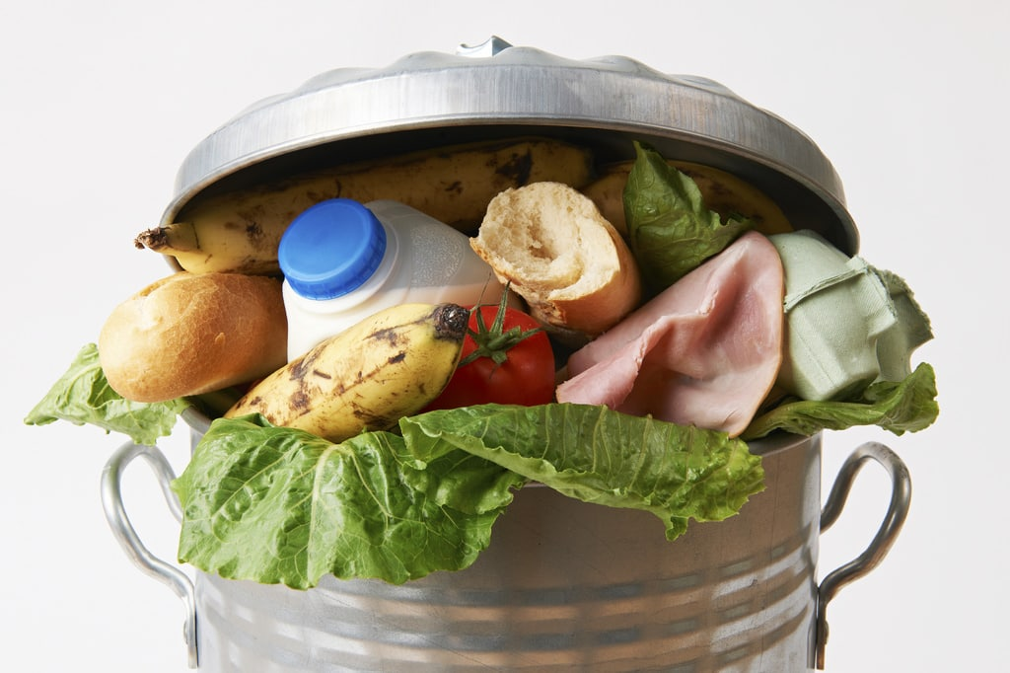

Slide 21
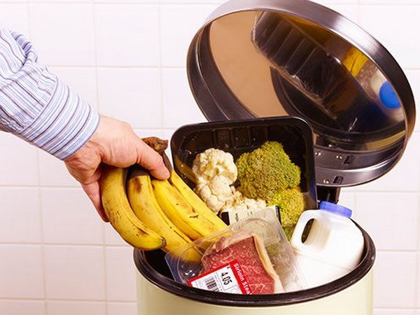

Slide 22
Quan sát tranh và trả lời câu hỏi
1) Hành vi nào thể hiện sự tiết kiệm và hành vi nào thể hiện sự lãng phí?
2) Cho biết hậu quả của những hành vi lãng phí.
Tiết kiệm
Tiết kiệm
Lãng phí
Lãng phí

Slide 23
Hậu quả của những hành vi lãng phí: tốn kém tiền bạc của gia đình, tài nguyên của xã hội và lãng phí với thời gian của chúng ta.
Lãng phí
Lãng phí

Slide 24
BÀI 8: TIẾT KIỆM
I. Khởi động
II. Khám phá
3/ Ý nghĩa
- Tiết kiệm giúp chúng ta quý trọng kết quả lao động của bản thân mình và của người khác.
- Khi tiết kiệm, chúng ta sẽ có điều kiện để giúp đỡ, chia sẻ với những người có hoàn cảnh khó khăn.

Slide 25



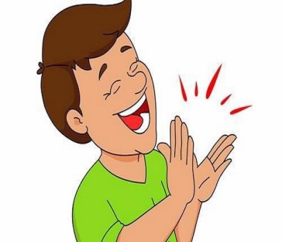
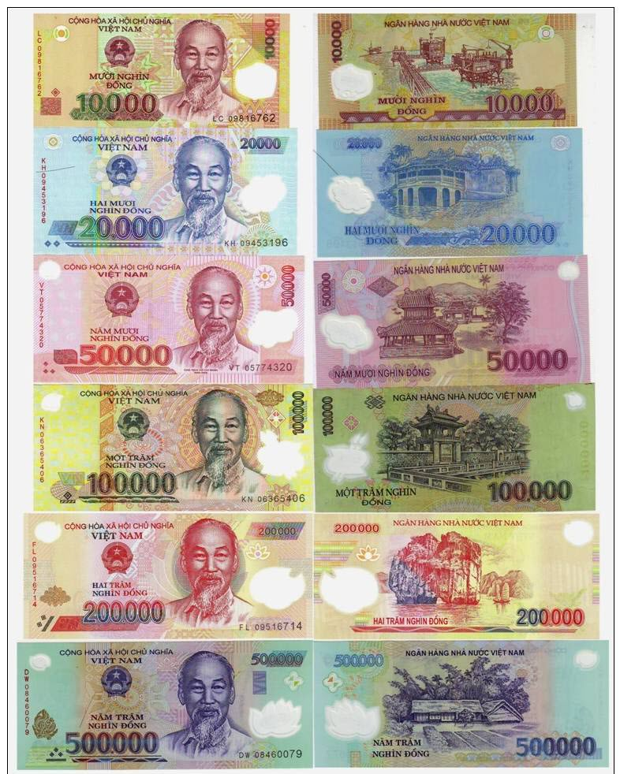
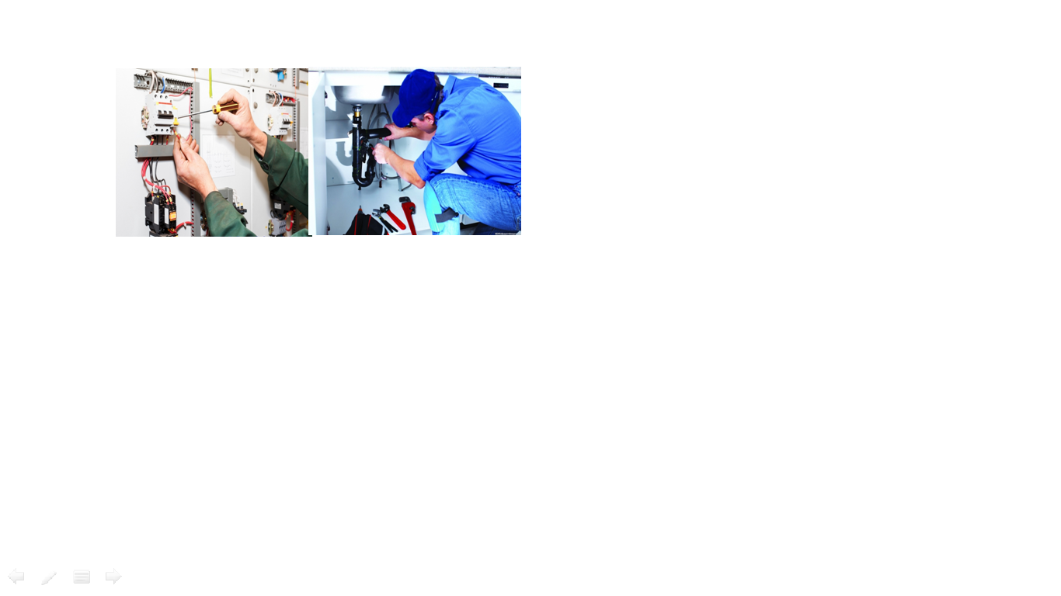

TRÒ CHƠI: TÔI LÀ THUYẾT TRÌNH GIA
Em hãy thuyết trình một trong các chủ đề sau:
Tiết kiệm thời gian
Tiết kiệm tiền bạc
Tiết kiệm điện, nước

Slide 26

Để rèn luyện tính tiết kiệm, chúng ta phải
- Tắt thiết bị điện khi không cần thiết
- Sử dụng hợp lý nước sạch, tiền bạc,…
- Sắp xếp thời gian làm việc khoa học, hiệu quả,…
- Bảo quản đồ dùng học tập, lao động,…
- Tiết kiệm thời gian: không chơi những trò chơi, việc làm vô bổ.
Giảm bớt chi tiêu không cần thiết.
Tắt quạt, tắt ti vi, khoá vòi nước khi không sử dụng.

Slide 27
BÀI 8: TIẾT KIỆM
I. Khởi động
II. Khám phá
4/ Cách rèn luyện
- Tắt thiết bị điện khi không cần thiết.
- Sử dụng hợp lí nước sạch, tiền bạc,…
- Sắp xếp thời gian làm việc khoa học, hiệu quả.
- Bảo quản đồ dùng học tập, lao động.

Slide 28
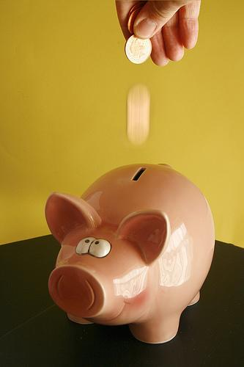
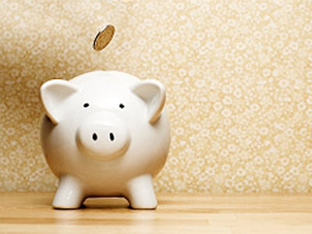
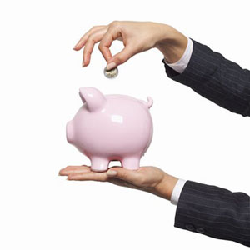

Slide 29


Slide 30
Mục đích của việc tắt đèn trong ngày thực hiện giờ trái đất trên toàn thế giới là gì ?
=> Tiết kiệm năng lượng(điện), chống biến đổi khí hậu trên toàn cầu.

Slide 31
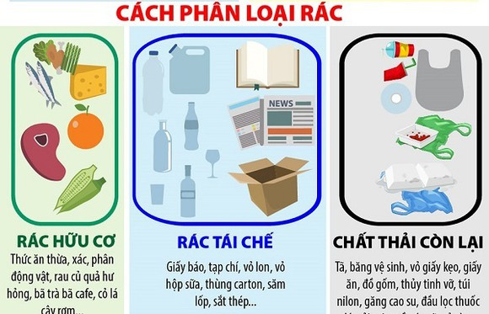

Slide 32
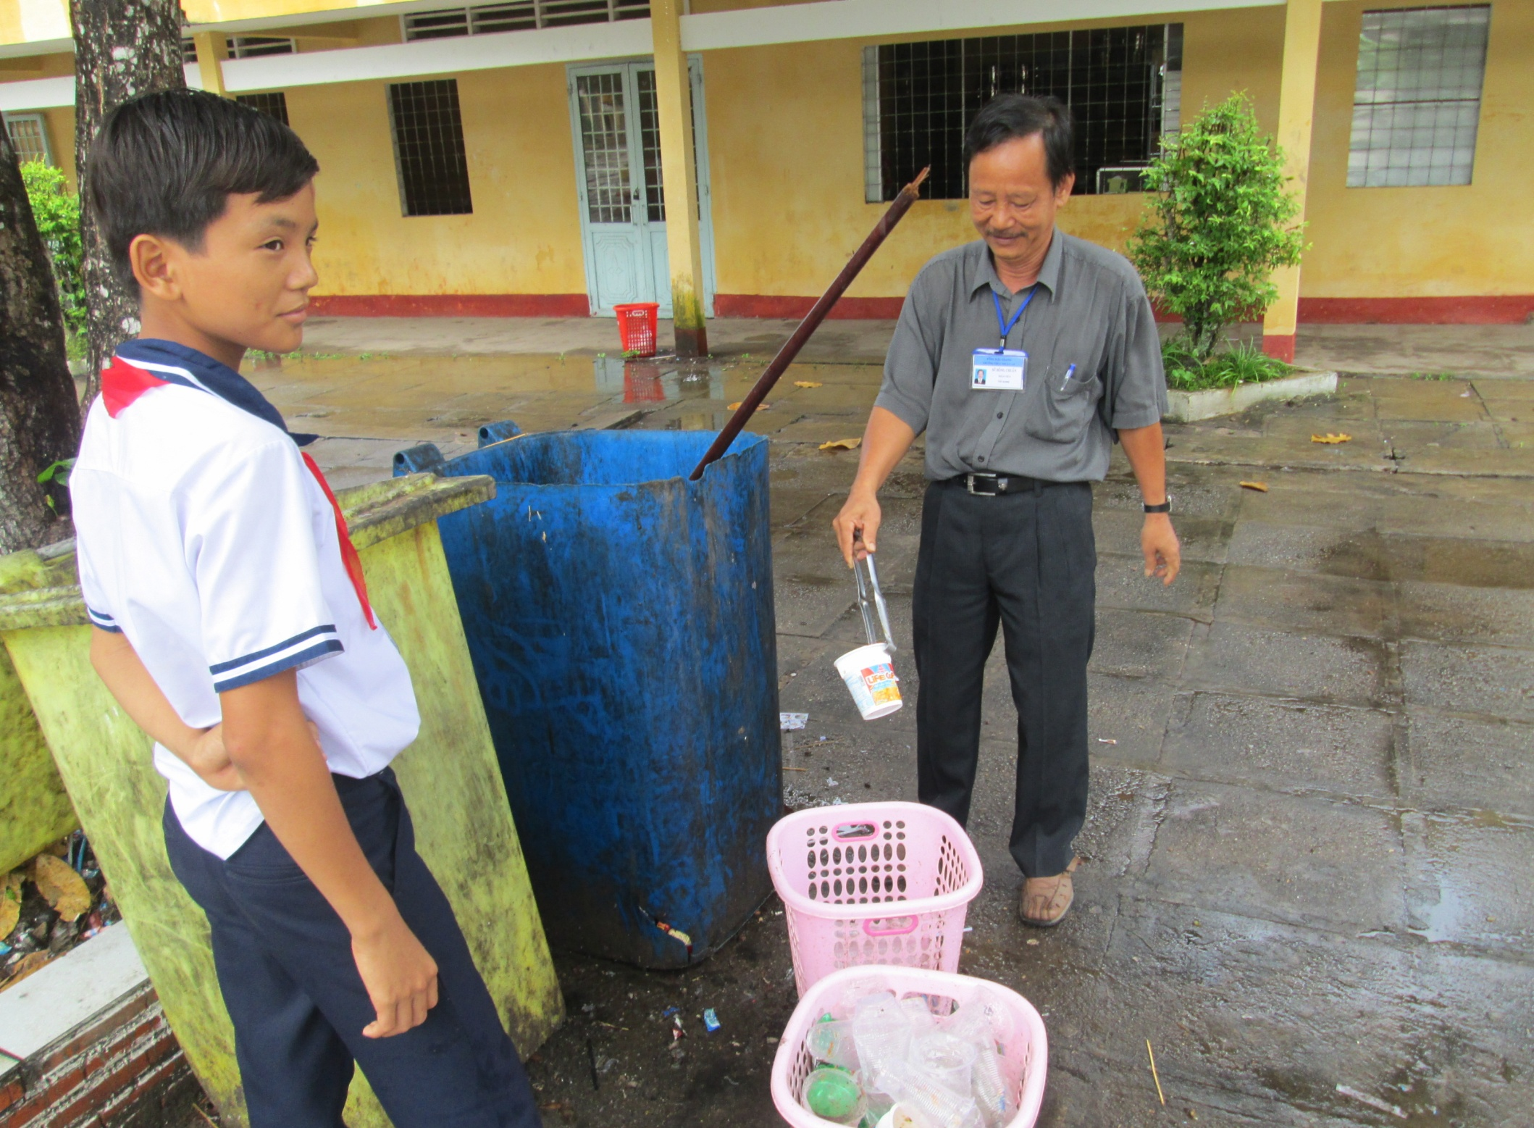

Slide 33
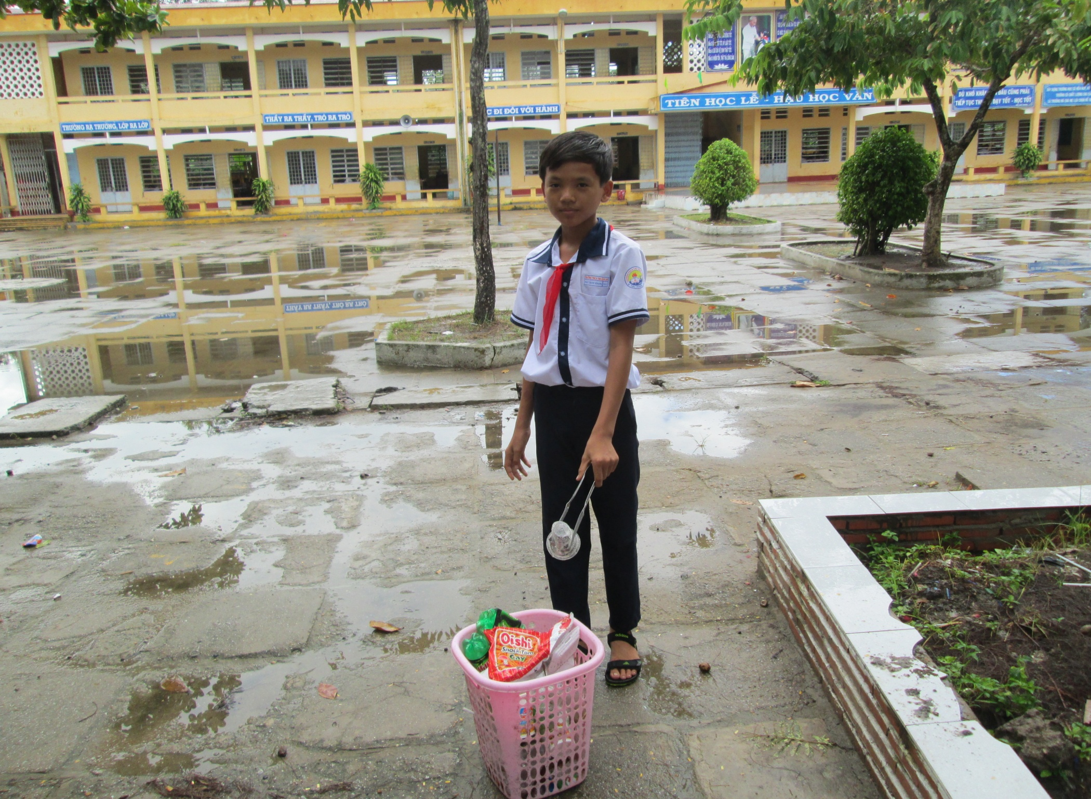

Slide 34
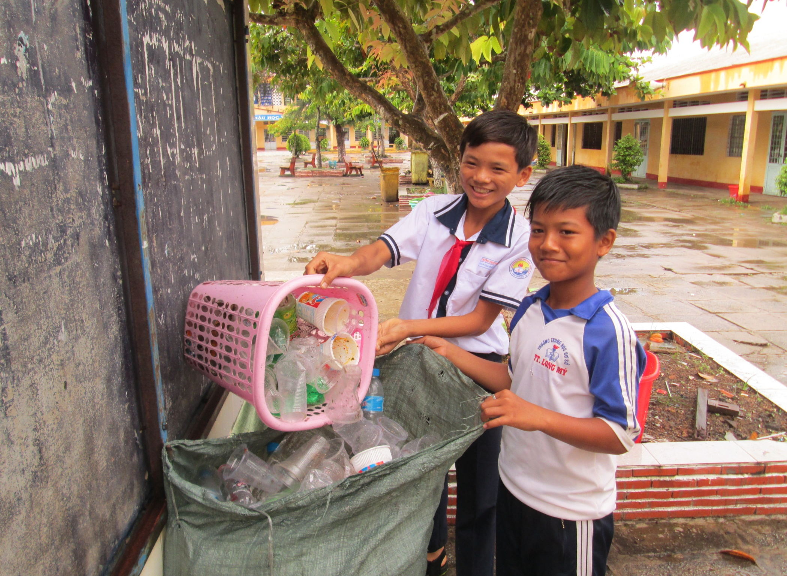

Slide 35
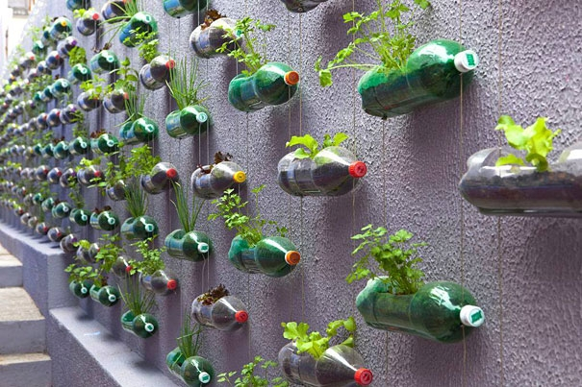

Slide 36
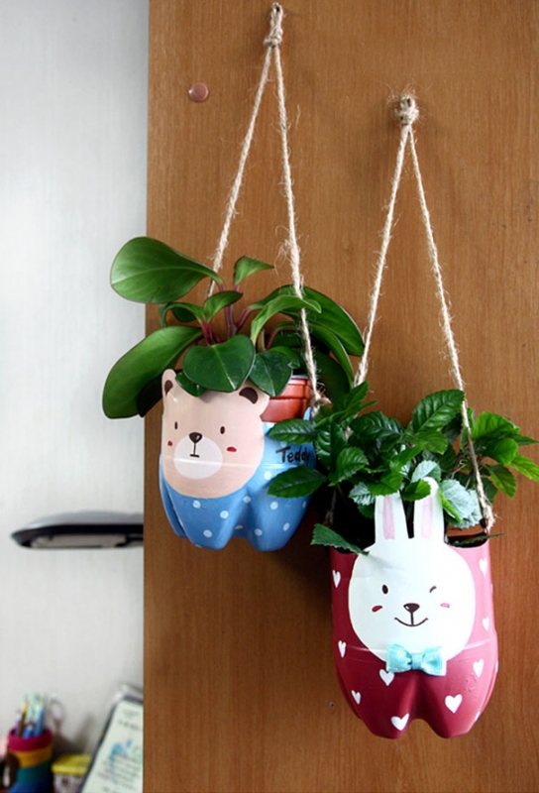

Slide 37
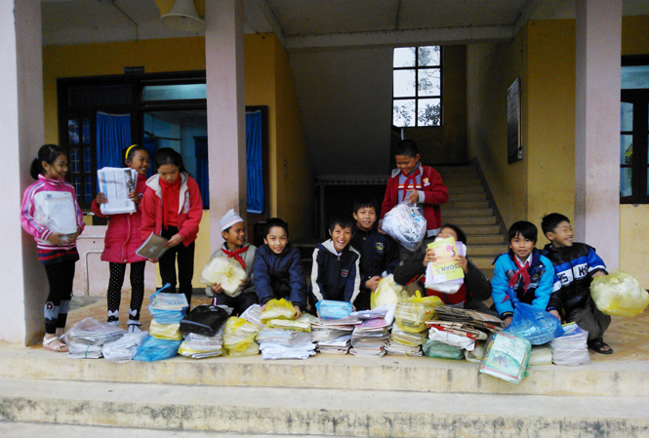

Slide 38
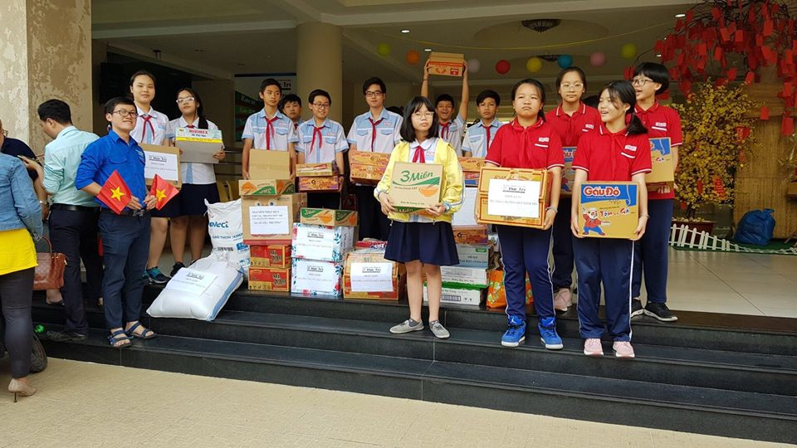

Slide 39
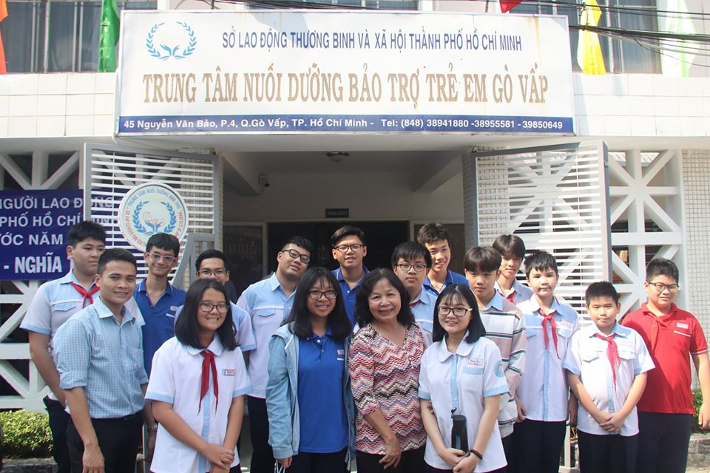

Slide 40
Bài 8:
TIẾT KIỆM
III.Luyện tập

Slide 41
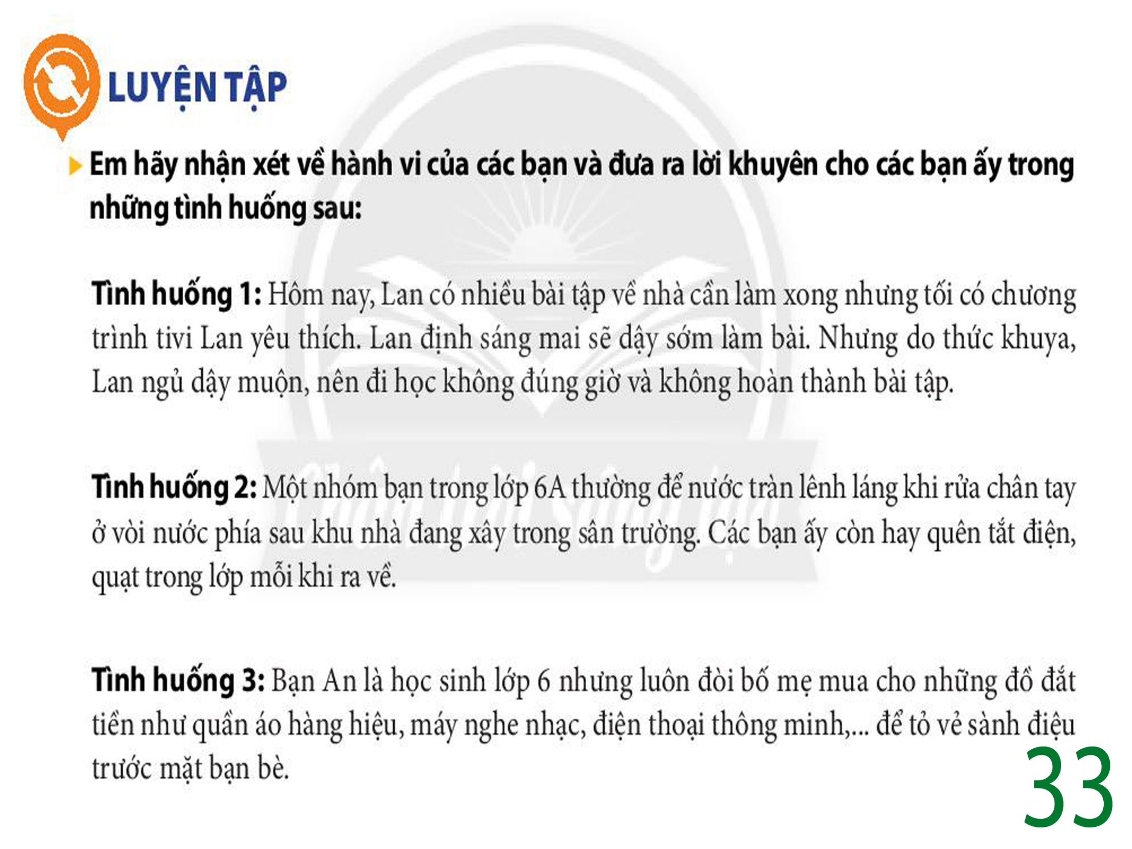

Slide 42
III. Luyện tập
Tình huống 1: Hành vi của Lan là sai. Vì không thể hiện lối sống tiết kiệm (lãng phí thời gian). Hậu quả: Kết quả học tập su sút
=> Em sẽ khuyên Lan lần sau không nên như vậy nữa, chúng ta nên biết sắp xếp kế hoạch học tập cụ thể để tiết kiệm thời gian của bản thân mình
Tình huống 2: Hành vi của nhóm bạn là sai. Vì không thể hiện lối sống tiết kiệm (lãng phí điện, nước). Hậu quả: Tốn kém tiền bạc.
=> Em sẽ khuyên nên tắt điện khi ra khỏi phòng, khóa van nước khi không sử dụng.
Notes:
42
42

Slide 43
Tình huống 3: Hành vi của bạn A là sai. Vì không thể hiện lối sống tiết kiệm (lãng phí tiền bạc). Hậu quả: Tốn kém tiền bạc, làm cho ba mẹ buồn lòng
=> Em sẽ khuyên nên biết tiết kiệm, sử dụng tiền bạc hợp lý, thể hiện mình là người biết quý trọng sức lao động của ba mẹ.

Slide 44
Bài 8:
TIẾT KIỆM
IV. Vận dụng

Slide 45
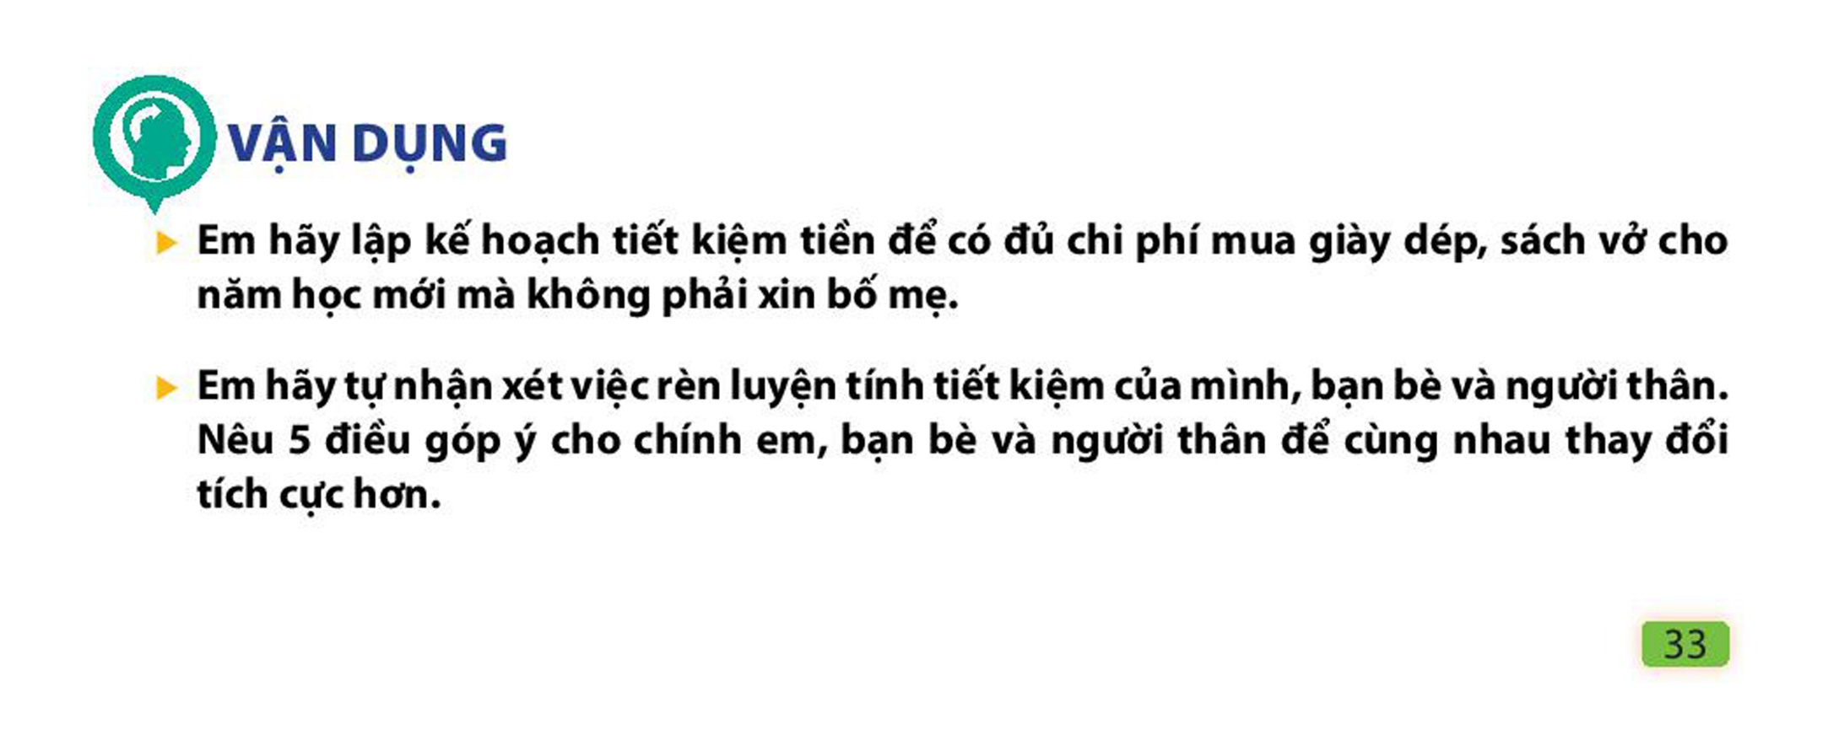
Notes:
45
45

Slide 46
Dặn dò
- Học phần 1,2,3,4 mục (II) bài 8
- Chuẩn bị bài 9: Đọc thông tin và trả lời câu hỏi sgk/35

